Slide 1


Проект “Зооволонтёры”

Slide 2
Цель
Оказать помощь хозяевам домашних животных у которых возникли трудности с их содержанием.

Slide 3
Задачи
Помощь хозяевам питомцев;
Помощь пожилым и маломобильным гражданам в условиях пандемии;
Помощь животным, а также экзотическим животным, оказавшимся в угрожающих жизни условиях.

Slide 4
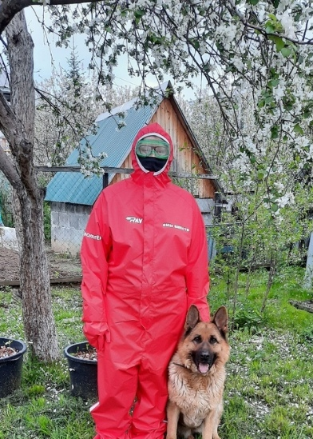

Slide 5
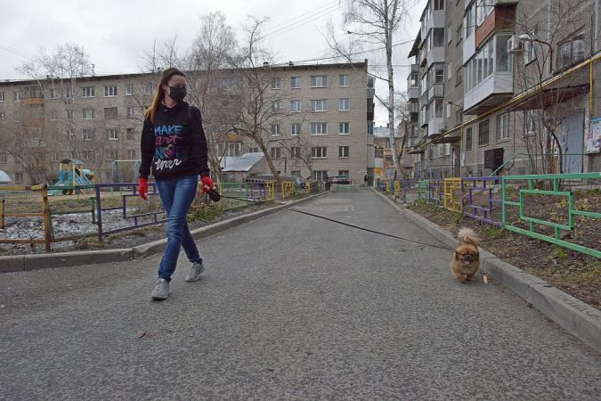

Slide 6
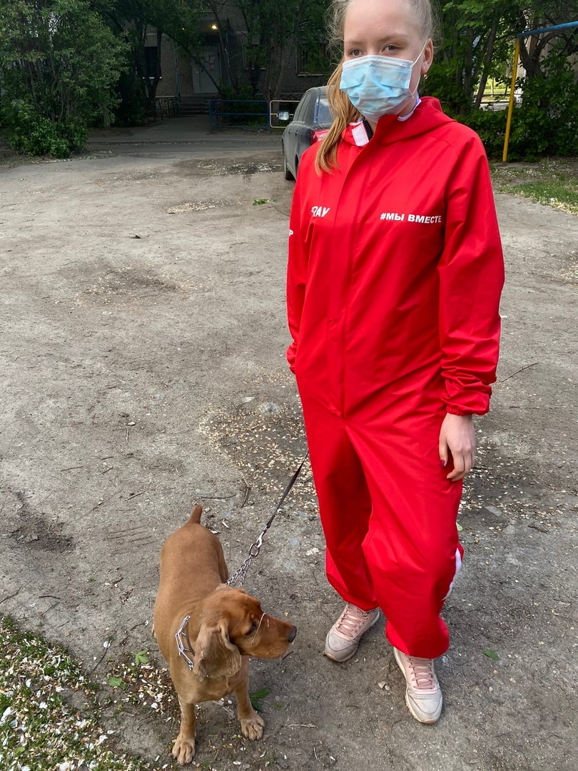
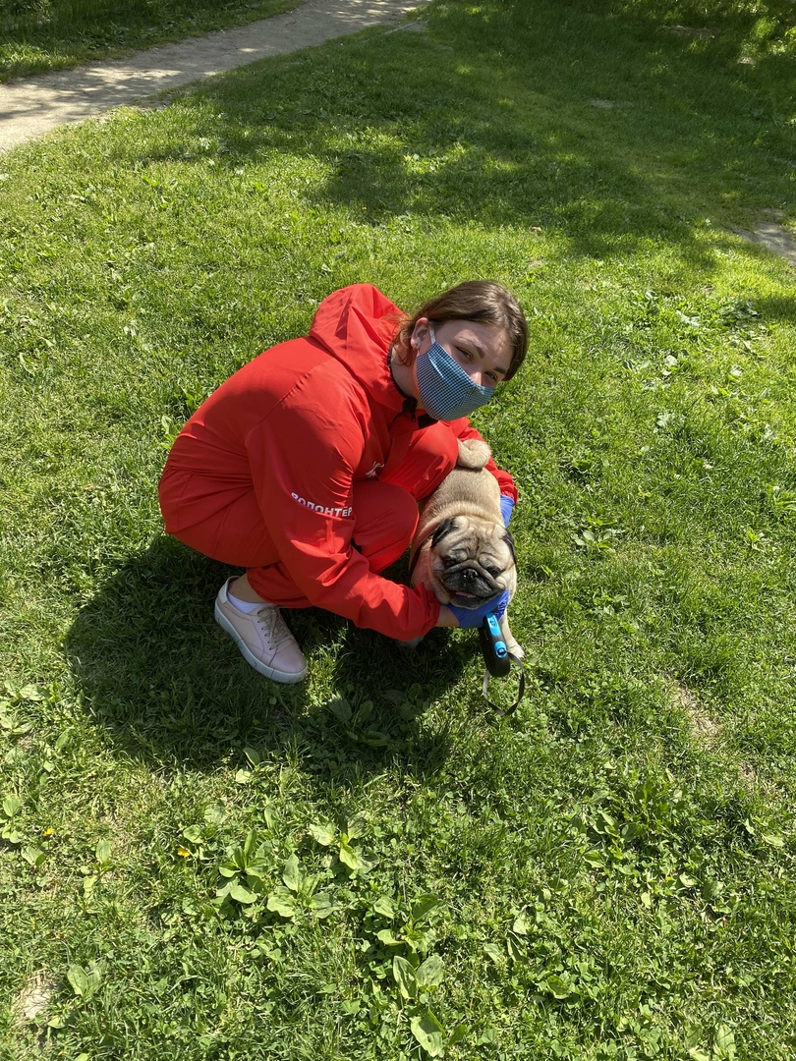

Slide 7
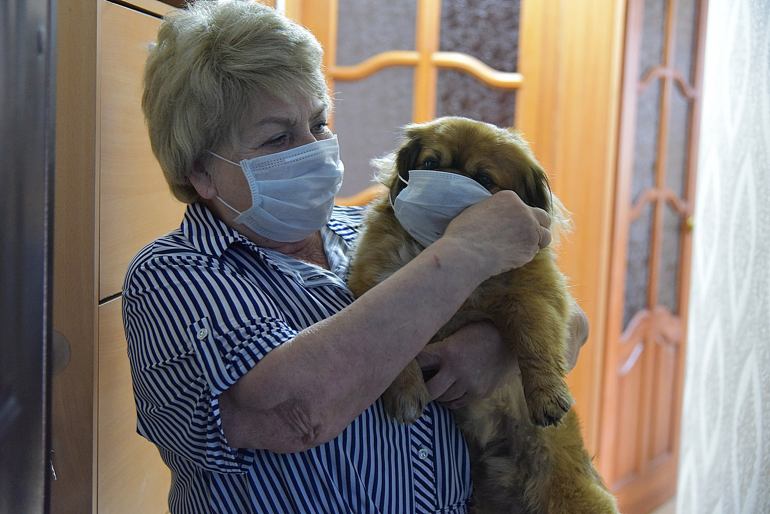

Slide 8
Результаты
За время работы зооволонтёров мы уже успели:
Оказать питомнику северных ездовых оленей “Северное сияние” помощь с перегоном животных на новое пастбище. Прибрать территорию питомника;
Принять участие в “Уроках добра” – программе центра реабилитации животных г. Екатеринбурга, которая направлена на реабилитацию детей с ментальной инвалидностью;

Slide 9
В условиях пандемии:
Помочь обезьянке, хозяина которой госпитализировали с подозрением на коронавирус;
Обработать более чем 100 заявок за два месяца в условиях пандемии;
Помочь 3 частным передержкам для кошек и собак с выгулом, уборкой и пристроем животных;

Slide 10
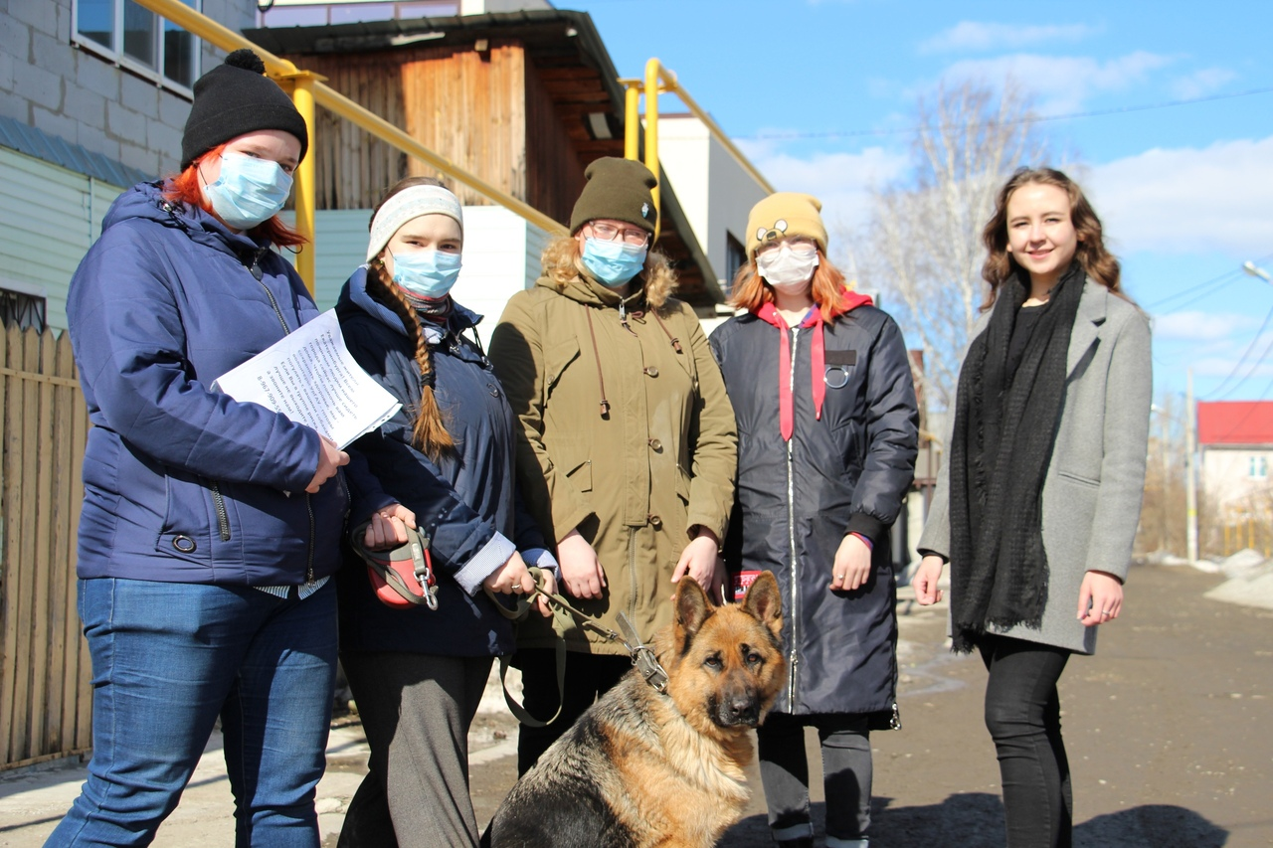
Спасибо за внимание

